Slide 1
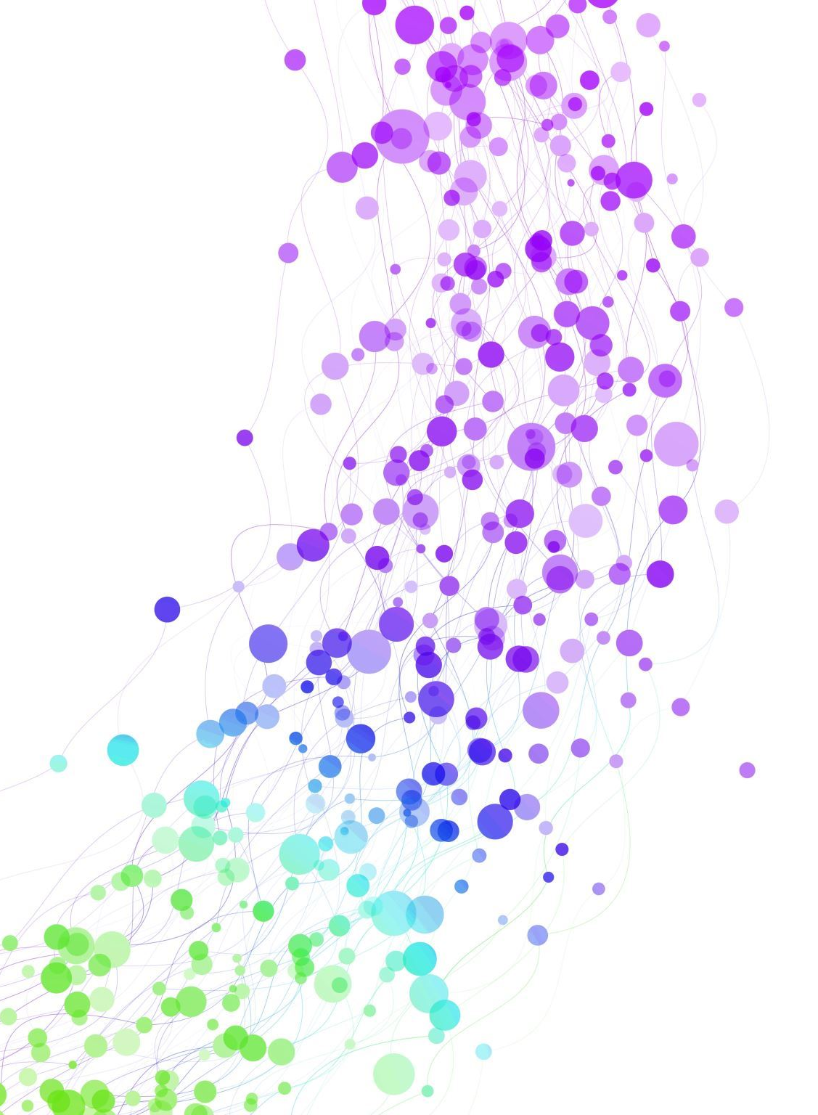
Selection & Bubble & Merge Sort Algoritmaları
Kaan Sertel
1/29

Slide 2
Algoritma Nedir?
Algoritma, belirli bir problemi çözmek veya belirli bir amaca ulaşmak için tasarlanan sonlu sayıdaki adım adım birbirini takip eden işlemlerdir.
2/29

Slide 3
Algoritmaların Özellikleri
Bir algoritmanın taşıması gereken beş tane temel özellik vardır.
Giriş (Input)
Belirlilik (Definiteness)
Çıkış (Output)
Etkililik (Efficiency)
Sınırlılık (Boundedness)
3/29

Slide 4
Giriş (Input)
Giriş değişkenleri algoritma işlemeye başlamadan önce, algoritmaya verilen değerler kümesidir.
Bir algoritmanın sıfır veya daha fazla giriş değeri vardır
4/29

Slide 5
Belirlilik (Defineteness)
Bir algoritmanın her adımı için kesin olarak ne iş yapacağı belirlenmelidir.
Yani belirsizlik olmamalıdır.
Her durum için hangi işlem gerçekleştirilecekse, o açık olarak tanımlanmalıdır.
5/29

Slide 6
Çıkış (Output)
Her algoritmanın bir veya daha fazla çıkış değeri vardır.
Çıkış değerleri ile giriş değerleri arasında bağıntılar vardır.
6/29

Slide 7
Etkililik (Efficiency)
Olabildiğince hızlı çalışmalıdır.
Olabildiğince az hafıza kullanmalıdır.
7/29

Slide 8
Sınırlılık (Boundedness)
Her algoritma sınırlı sayıda çalışma adımı sonunda bitmelidir.
Aynı işlemi yapan iki algoritmadan en az adımda işlemi bitiren tercih edilir.
8/29

Slide 9
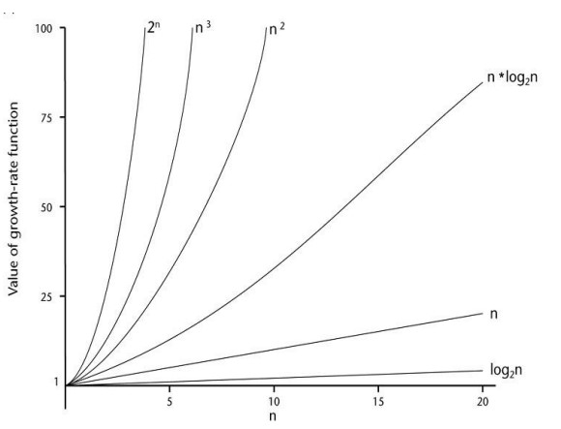
Zaman Karmaşıklığı Nedir?
Bilgisayar biliminde zaman karmaşıklığı, bir algoritmayı çalıştırmak için gereken bilgisayar zamanını tanımlayan hesaplama karmaşıklığıdır.
9/29

Slide 10
Zaman Karmaşıklığı Sembolleri
Bir algoritmanın verilen girdiye bağlı olarak farklı bir zaman alacağını artık biliyoruz, bu nedenle Zaman Karmaşıklığı Sembolleri kullanarak bu farklı senaryoları temsil etmenin üç farklı yolu vardır.
10/29

Slide 11
Big Omega (Ω)
Bir algoritmanın en iyi senaryosunu temsil etmek için kullanılır.
Bir algoritmaya girdi olarak mümkün olan en basit veri yapısı verildiğinde.
11/29

Slide 12
BigO (O)
Bir algoritmanın en kötü senaryosunu temsil etmek için kullanılır.
Bir algoritmaya girdi olarak çok büyük ve karmaşık bir veri seti verildiğinde.
12/29

Slide 13
Big Theta (Θ)
Yalnızca bir algoritmanın zaman karmaşıklığı hem en kötü durum hem de en iyi durum senaryolarında aynı olduğunda kullanılır.
13/29

Slide 14
Sıralama Algoritması Nedir?
Sıralama algoritmaları, bilgisayar bilimlerinde ya da matematikte kullanılan, verilen bir listenin elemanlarını belirli bir sıraya sokan algoritmalardır.
14/29

Slide 15
Selection Sort
Selection Sort çok basit bir şekilde çalışır;
Bir veri kümesindeki tüm öğeleri tek tek inceler ve öğenin daha küçük olup olmadığını görmek için bir öğenin değerini sonraki kontrolle karşılaştırır, ardından bir değişkende bulunan en küçük öğeyi kaydeder ve yineleme tamamlandığında, o kaydedilen öğeyi, o konumdaki değerle o veri kümesi takas konumlarındaki ilgili konumuna ekleyecektir.
15/29

Slide 16
Selection Sort
16/29

Slide 17
Selection Sort
Bu algoritmanın zaman karmaşıklığı Θ(n²) dir. Çünkü en kötü ve en iyi senaryoda da dizideki tüm n öğeyi yinelememiz ve bu işlemi veri kümesi zaten sıralanmış olsa bile n kez tekrarlamamız gerekir.
17/29

Slide 18
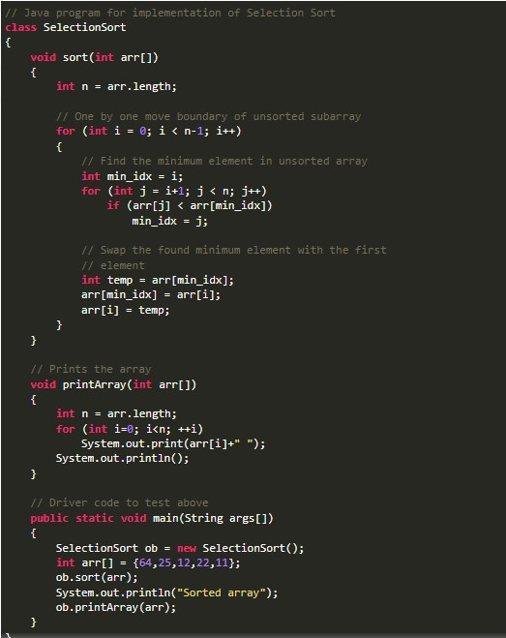
[1] https://www.geeksforgeeks.org/selection-sort/
18/29

Slide 19
Bubble Sort
Sıralanacak dizinin üzerinde sürekli ilerlerken her defasında iki öğenin birbiriyle karşılaştırılıp, karşılaştırılan öğelerin yanlış sırada olmaları durumunda yerlerinin değiştirilmesi mantığına dayanır. Algoritma, herhangi bir değişiklik yapılmayıncaya kadar dizinin başına dönerek kendisini yineler. Adına "Kabarcık" sıralaması denmesinin nedeni büyük olan sayıların aynı suyun altındaki bir kabarcık gibi dizinin üstüne doğru ilerlemesidir.
19/29

Slide 20
Bubble Sort
20/29

Slide 21
Bubble Sort
Bu algoritma için en kötü durum senaryosu, veri kümesindeki tüm öğelerin ters sırada olması ve algoritmanın daha fazla "takas" yapması olabilir, ancak en iyi durum senaryosunun Seçim Sıralaması kadar kötü olmadığını görüyoruz çünkü Seçim Sıralamasından farklı olarak bu algoritma, ilk yinelemede veri kümesinin zaten sıralanmış olduğunu fark edecek kadar akıllıdır.
Zaman Karmaşıklığı:
O(n²) - En kötü durum
Ω(n) - En iyi durum
21/29

Slide 22
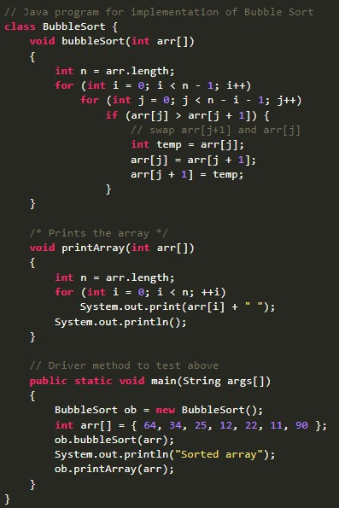
[2] https://www.geeksforgeeks.org/bubble-sort/
22/29

Slide 23
Merge Sort
Selection ve Bubble Sort'tan biraz daha karmaşıktır ancak daha verimlidir. Birleştirme Sıralaması fikri, veri kümesini daha küçük veri kümelerine bölmek, bu daha küçük veri kümelerini sıralamak ve sonra onları birleştirmektir.
23/29

Slide 24
Merge Sort
24/29

Slide 25
Merge Sort
Bu algoritma, hem en kötü hem de en iyi durum senaryoları için aynı Zaman Karmaşıklığına sahiptir, çünkü dizi sıralansa bile (en iyi durum) algoritma, veri kümesinin sıralanıp sıralanmadığını belirlemek için yine de tam prosedürü yapmak zorunda kalacaktır.
Zaman Karmaşıklığı: Θ(n log n)
ancak Θ(n) boyutunda ek alan gerektirir.
25/29

Slide 26
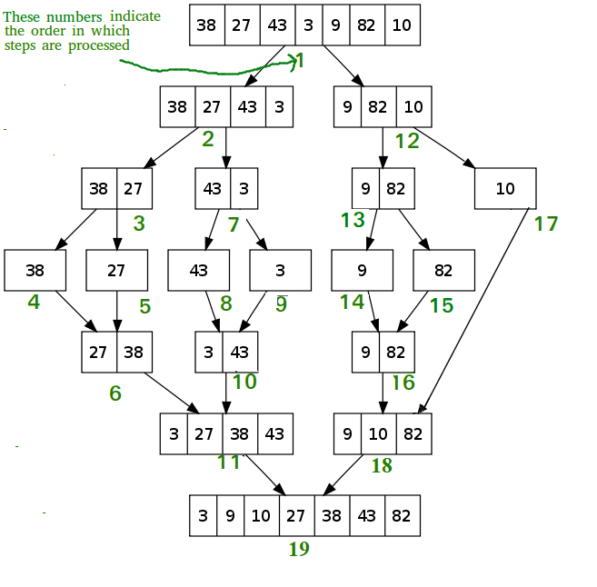
[3] https://www.geeksforgeeks.org/merge-sort/
26/29

Slide 27
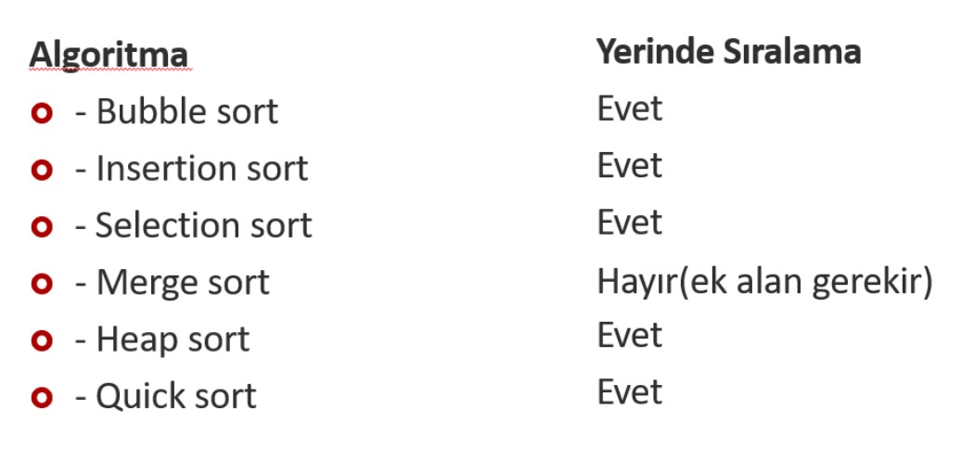
Sonuç
Sıralama algoritmalarında en iyi çalışma zamanı Ω(n log n) olarak elde edilebilmektedir.
Bunlardan birisi de anlatmış olduğumuz Merge sort algoritması gösterilebilir.
Bu algoritmamızda Selection ve Bubble sortdan farklı olarak Θ(n) boyutunda ek alan gerekmektedir.
Selection ve Bubble sort da yerinde sıralama yapıldığı için ek alana ihtiyaç yoktur.
27/29

Slide 28
Kaynakça
https://serdarkuzucu.com/siralama-algoritmalari/
https://levelup.gitconnected.com/sorting-algorithms-selection-sort-bubble-sort-merge-sort-and-quicksort-75479f8f80b1
https://bilimgenc.tubitak.gov.tr/algoritma-nedir
https://tr.wikipedia.org/wiki/S%C4%B1ralama_algoritmas%C4%B1
https://www.geeksforgeeks.org/merge-sort/
https://www.geeksforgeeks.org/bubble-sort/
https://www.geeksforgeeks.org/selection-sort/
28/29

Slide 29

Dinlediğiniz için teşekkür ederim...
29/29

